Slide 1
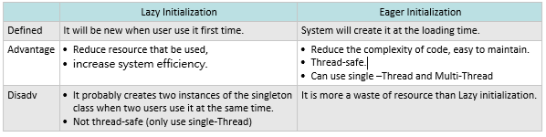
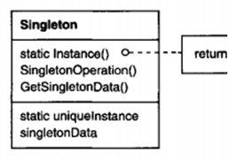
Singleton 單例模式 (P)
Ensure a class only has one instance, and provide a global point of access to it.
確保一個類只有一個實例，並提供一個全局訪問點。 (当您想控制实例数目，节省系统资源的时候。)
Singleton就是要確保物件只有一個實例可以被重複使用 所以常常是被使用率極高(重複存取)的原件才會這樣做

Slide 2
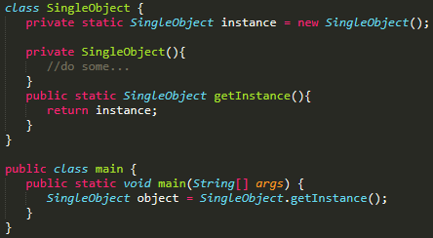
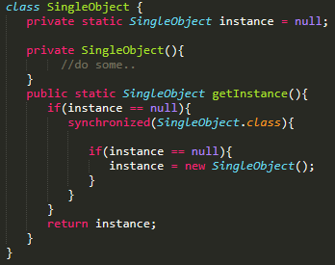
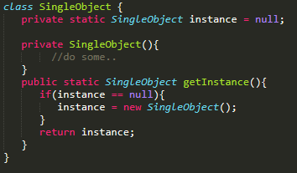
EagerSingleton (減少複雜 / 容易維護)
)
Double-check-locking (解決Lazy)
解決可能同時創造2個 instances 的問題
LazySingleton (減少資源 / 提高效率)

Slide 3
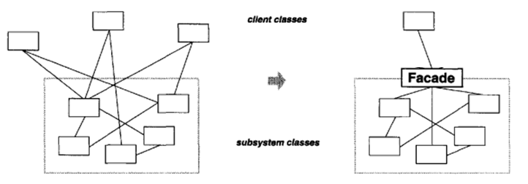
Facade 外觀模式 (P)
Provide a unified interface to a set of interfaces in a subsystem.
Facade defines a higher-level interface that makes the subsystem easier to use.
為子系統中的一組接口提供統一接口。 Facade定義了一個更高級別的界面，使子系統更易於使用。 (降低访问复杂系统的内部子系统时的复杂度，简化客户端与之的接口。)
讓客戶端透過 一個介面 就能夠使用所有的功能
客戶端也不會知道有多少子系統在運作

Slide 4
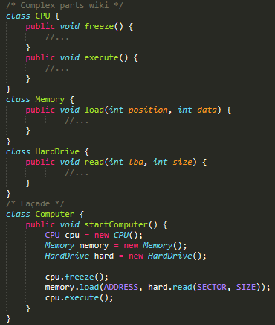

Complex (複雜功能)
Client 只需用到Façade

Slide 5
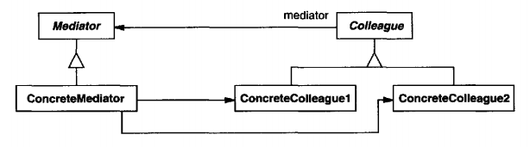
Mediator 中介者模式 (P)
Define an object that encapsulate show a set of objects interact. Mediator promotes loose coupling by keeping objects from referring to each other explicitly, and it lets you vary their interaction independently.
定義一個封裝顯示一組對象交互的對象。
Mediator通過保持對像明確地相互引用來促進鬆散耦合，它可以讓你獨立改變他們的互動。 (多个类相互耦合，形成了网状结构時)

Slide 6
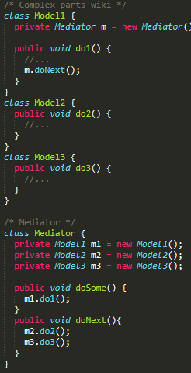
Mediator
【Façade vs Mediator】
Façade 提供一個介面對外提供操作，使用者不用知道任何底下的子系統運作
Mediator 可以解決耦合太高問題，讓中介者調節所有決定與操作

Slide 7
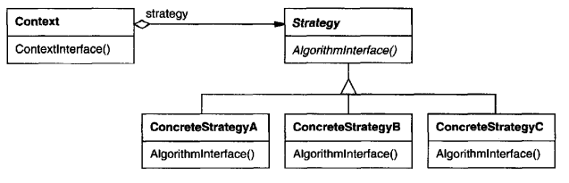
Strategy 策略模式 (EP)
Define a family of algorithms, encapsulate each one, and make them interchangeable.
Strategy lets the algorithm vary independently from clients that use it.
定義一系列算法，封裝每個算法，並使它們可互換。策略允許算法獨立於使用它的客戶端。 (解決在有多种算法相似的情况下，难以维护的問題)
將實作的方法獨立出來成為一個Class，
透過繼承可以在不修改原程式碼的情況下擴充新程式碼

Slide 8
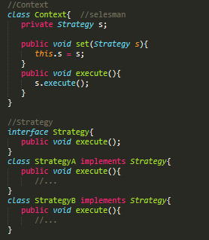
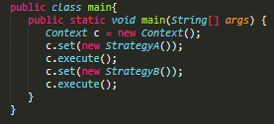
Strategy
【Strategy vs Bridge】
Strategy 是 Behavioral 強調使用者可以選擇怎樣的方式去做
Bridge 是 Structural 強調把架構跟實作分離
小敏會強調Bridge是架構和實作的所有組合都能夠實現
策略模式的缺點，就是所有的策略都必須暴露(讓客戶端選擇)
改善這個缺陷需要跟簡單工廠模式結合混編

Slide 9
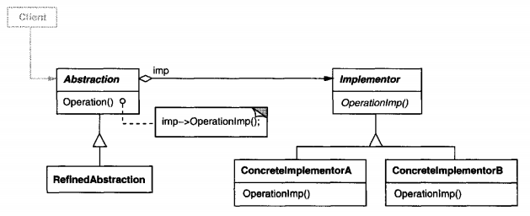
Bridge 橋接模式 (AEP)
Decouple an abstraction from its implementation so that the two can vary independently.
將抽象與其實現分離，以使兩者可以獨立變化。 (多种变化的情况下，用继承会造成类爆炸问题)
Bridge 把對象和行爲、具體特徵分離開來，使它們可以各自獨立的變化。
如「圓」、「三角」歸於抽象的「形狀」之下，
「畫圓」、「畫三角」歸於行爲的「畫圖」類之下，然後由「形狀」調用「畫圖」。

Slide 10
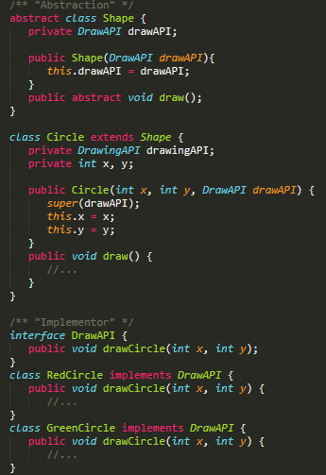
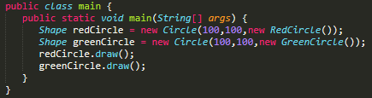
Bridge
Client

Slide 11
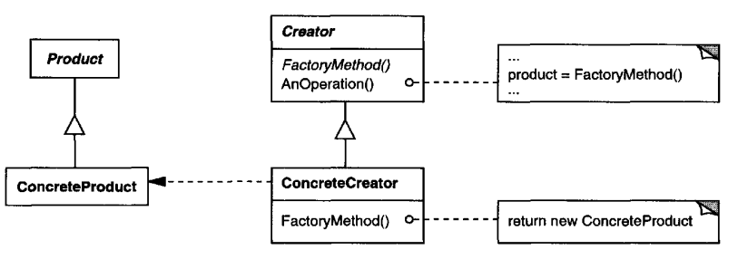
Factory Method 工廠方法 (AEP)
Define an interface for creating an object, but let subclasses decide which class to instantiate.
Factory Method lets a class defer instantiation to subclasses.
定義用於創建對象的接口，但讓子類決定實例化哪個類。
Factory Method允許類將實例化延遲到子類。 (明确地计划不同条件下创建不同实例时)

Slide 12
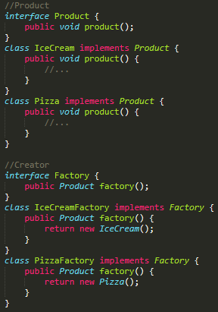
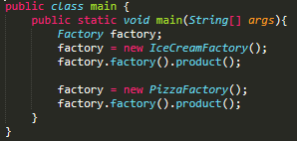
Factory

Slide 13
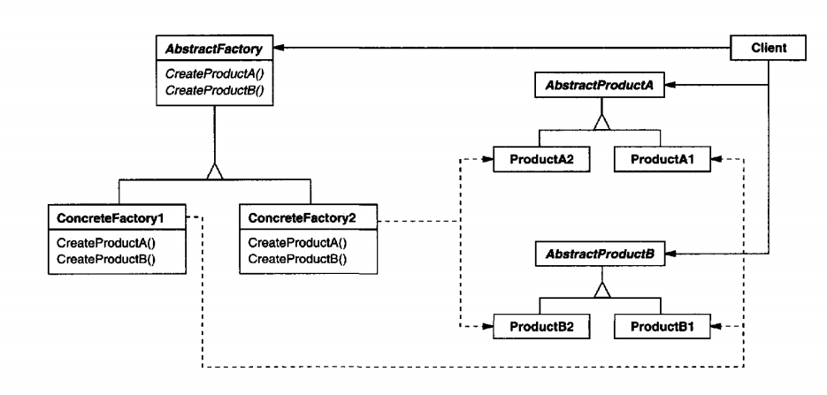
Abstract Factory 抽象工廠 (AEP)
Provide an interface for creating families of related or
dependent objects without specifying their concrete classes.
提供用於創建相關或從屬對象族的接口，而無需指定其具體類。 (产品有多于一个的产品族)
相似產品 不同工廠生產 變成不同產品
Nike的拖鞋(A1)
原本是Nike工廠生產(F1)
換成Addias工廠生產(F2)
變成addias拖鞋(A2)
以圖來說有A、B兩種產品
Factory1生產的是產品A1、B1
Factory2生產的是產品A2、B2
Notes:
1.雖然ConcretFactory1 做不到Create B 但是還是必須public 這個方法(return null)
2.AbstractFactory是定義方法(getColor,getShape) 而且是Color getColor (Color是interface)

Slide 14
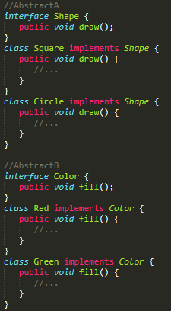
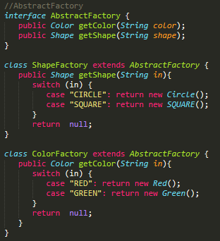
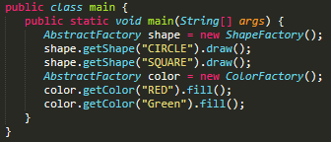

Slide 15
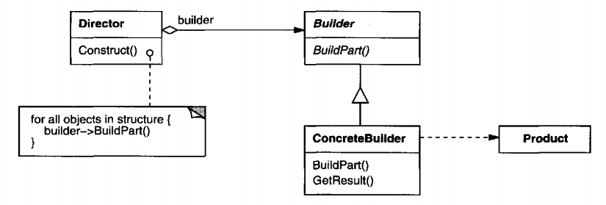
Builder 建造者模式 (AEP)
Separate the construction of a complex (Composie) object from its representation
so that the same construction process can create different representations.
將複雜對象的構造與其表示分開，以便將其複制相同的施工過程可以創建不同的表示。 (主要解决在软件系统中，創造“复杂对象”，其通常由各个部分的子对象用一定的算法构成)
情境：我去找老闆和技師，告訴 Director 下個禮拜要電腦 (When) 老闆知道了請 Builder 技師去做(How)，技師創造出了Product

Slide 16
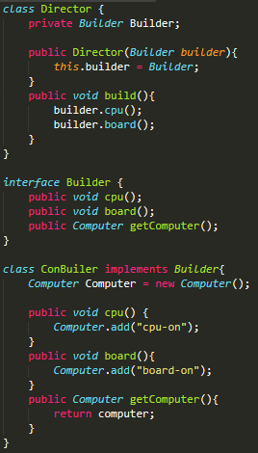
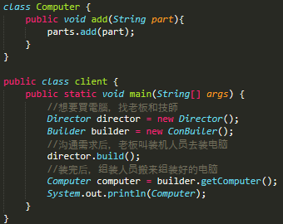

Slide 17
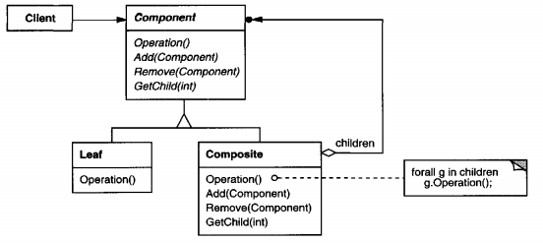
Composite 組合模式 (EP)
Compose objects into tree structures to represent part-whole hierarchies.
Composite lets clients treat individual objects and compositions of objects uniformly.
將對象組織成樹狀結構產生出階層關係。讓外界一致性(都視為Component)對待個別類別物件和組合類別物件。 (客户程序可以像处理简单元素一样来处理复杂元素，从而使得客户程序与复杂元素的内部结构解耦。)

Slide 18
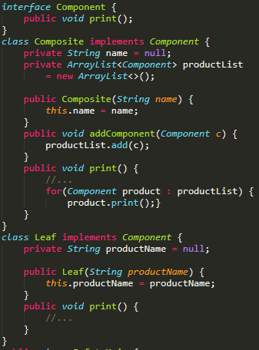
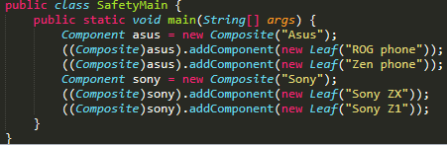

Slide 19
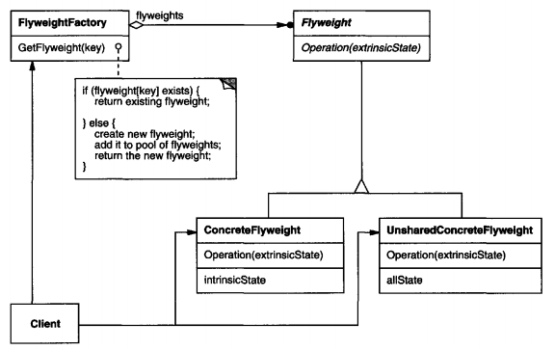
Flyweight 享元模式 (P)
Use sharing to support large numbers of fine-grained objects efficiently.
使用共享可以有效地支持大量細粒度對象。
(在有大量对象时，如果有相同的业务请求，直接返回在内存中已有的对象，避免重新创建。) Intrinsic: 可被共享的 Extrinsic:不被共享的

Slide 20
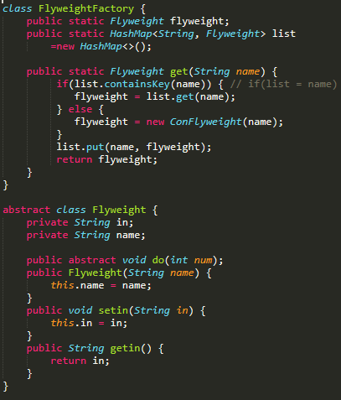
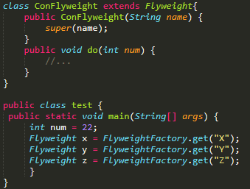

Slide 21
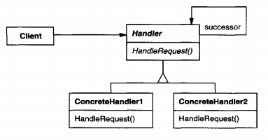
Chain of Res 責任鏈模式 (EP)
Avoid coupling the sender of a request to its receiver by giving more than one object a chance to handle the request.
Chain the receiving objects and pass the request along the chain until an object handles it.
避免通過提供多個請求將發送者的請求與其接收者耦合對象有機會處理請求。
鏈接接收對象並通過沿鏈請求，直到對象處理它。 (处理者负责处理请求，客户只需要将请求发送到职责链上即可，将请求的发送者和请求的处理者解耦。)

Slide 22
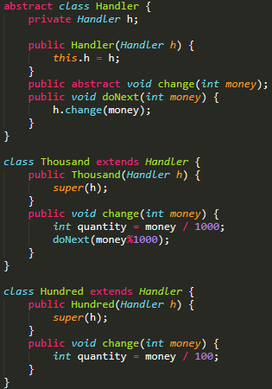
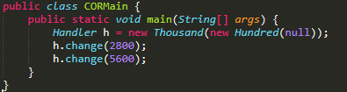
Notes:
第一個沒有在做事 丟給第二個

Slide 23
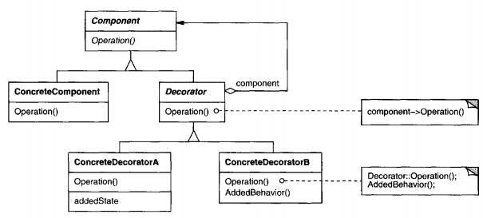
Decorator 裝飾模式 (EP)
Attach additional responsibilities to an object dynamically. Decorators provide a
flexible alternative to subclassing for extending functionality.
動態地將附加職責附加到對象。 裝飾者提供了一個靈活的子類化替代方法，用於擴展功能。 (一般的扩展一个类经常使用继承方式实现，由于继承，子类会很膨胀。可在不想增加很多子类的情况下扩展类。)
跟Composite相似的結構 重點在可以一層一層的疊上，容易擴充而不用修改

Slide 24
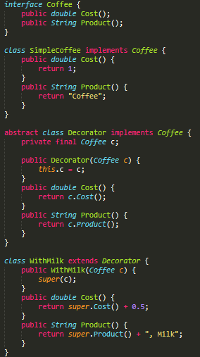
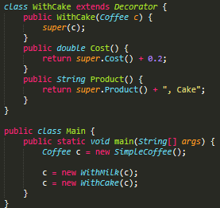

Slide 25
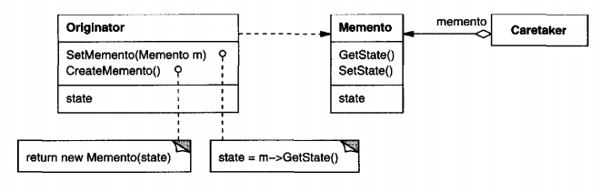
Memento 備忘錄模式 (EP)
Without violating encapsulation, capture and externalize an object's internal state
so that the object can be restored to this state later.
在不違反封裝的情況下，捕獲並外化對象的內部狀態，以便稍後可以將對象恢復到此狀態。 (不破坏封装的前提下，捕获一个对象的内部状态，并在该对象之外保存这个状态。)
Memento 備份state (便條紙)
Originator 建造memento (紙上的內容)
Caretaker 儲存這些備份 (便條紙一疊)

Slide 26
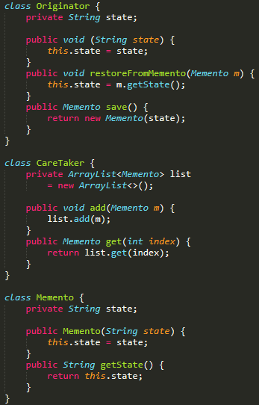
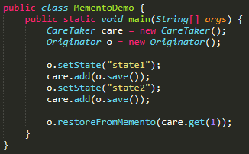

Slide 27
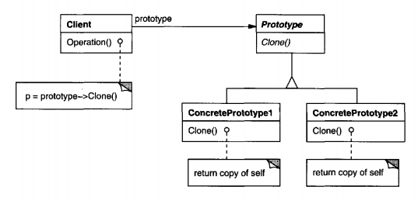
Prototype 原型模式 (EP)
Specify the kinds of objects to create using a prototypical instance,
and create new objects by copying this prototype.
使用原型實例指定要創建的對象類型，然後創建新對象複製此原型的對象。 (利用已有的一个原型对象，快速地生成和原型对象一样的实例。)
Shallow Copy 當原型被修改，複製體也會跟著改
Deep Copy 當原型被修改，複製體不會跟著改

Slide 28
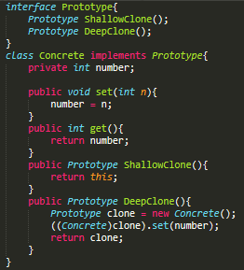
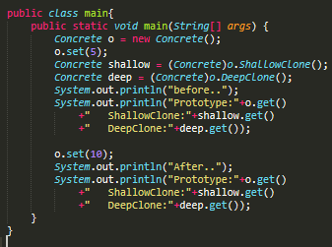

Slide 29
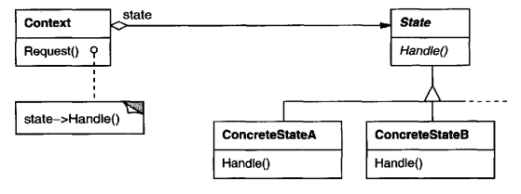
State 狀態模式 (EP)
Allow an object to alter its behavior when its internal state changes.
The object will appear to change its class.
允許對像在其內部狀態更改時，更改其行為。該對象看起來好像更改了他的類。 (可以根据它的状态改变而改变它的相关行为。) 自動販賣機(物件)，會因有沒有投錢(狀態)有不同反應。
「結構跟Strategy一模一樣 不過目的不一樣」
State 由自己轉變到下一個State
Strategy 由使用者決定切換到哪一個方法

Slide 30
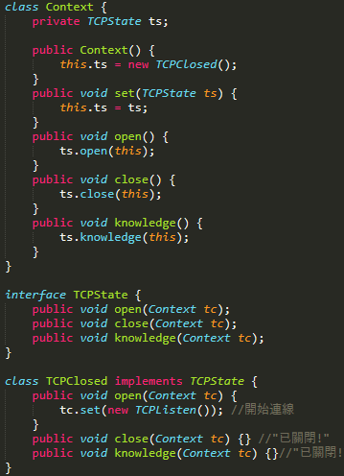
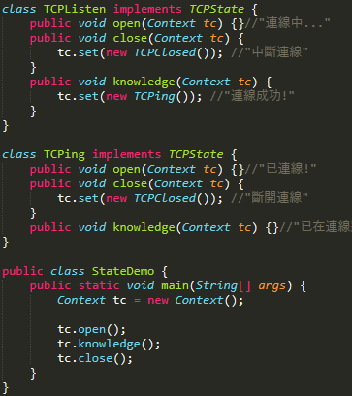

Slide 31
QUIZ2 考到這

Slide 32
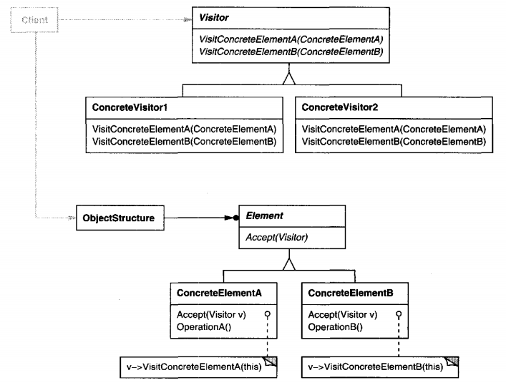
Visitor 參訪者模式(EP)
Represent an operation to be performed on the elements of an object structure.
Visitor lets you define a new operation without changing the classes of the elements on which it operates.
表示要對對象結構的元素執行的操作。
訪問者允許您定義新操作，而無需更改其操作的元素的類。
當你有很多元件(element)且數量固定
而這些元件常常需要被執行某些操作就可以使用Visitor
透過訪問者的方式來對這些元件進行操作
Notes:
Visitor 訪問的人
visitable(element)被訪問的人 有accept功能

Slide 33
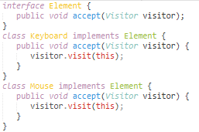
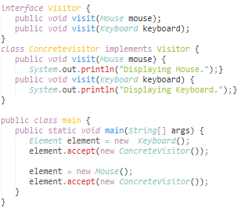
範例1.
1.先把Element跟Visitor的方法定義好
Element只有accept的方法(Override)
2.Visitor則要根據有幾個Element就會
有幾個Visit方法(Overload)

Slide 34
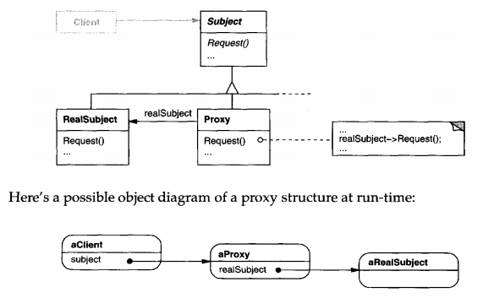
【Proxy vs Decorator】
相同：都需要實現同一個接口、繼承同一個抽像類。
代理：對整個對象的行為控制和限制 (老闆請財務處理事務)
裝飾：針對的是增加對象的職能 (老闆身上加，老闆還要懂財務會計)
Proxy 代理模式 (P)
Provide a surrogate or placeholder for another object to control access to it.
為另一個對象提供代理或占位符以控制對它的訪問。
透過代理人來負責所有的事情
根據功能不同大致可以分四種
虛擬(Virtual Proxy) 用比較不消耗資源的代理物件來代替實際物件 實際物件只有在真正需要才會被創造
遠程(Remote Proxy) 本地端提供物件來存取遠端網址的物件
保護(Protect Proxy) 限制其他程式存取權限
智能(Smart Reference Proxy) 為被代理的物件增加一些動作

Slide 35




範例1. 我的經紀人幫我接下電影
範例2. 讀取照片

Slide 36

Iterator 走訪器模式 (?)
Provide a way to access the elements of an aggregate object sequentially without
exposing its underlying representation.
提供一種順序訪問聚合對像元素的方法揭露其潛在的代表性。
提供方法走訪集合內的物件
走訪過程不需知道集合內部的結構
Notes:
list

Slide 37




import java.util.Iterator;
Java的Collection物件都有內建iterator()方法
直接拿來用吧..

Slide 38


Observer 觀察者模式 (EP)
Define a one-to-many dependency between objects so that when one object changes state,
all its dependents are notified and updated automatically.
定義對象一對多關係，當一個對象改變狀態時，所有家屬都會自動得到通知和更新。 (一个对象的状态发生改变，所有的依赖对象都将得到通知，进行广播)
常跟 Proxy 對比：主要區別在功能不一樣
- Observer 強調被觀察者反饋結果
- Proxy 同根負責做同樣的事情

Slide 39



Slide 40

Command 命令模式 (EP)
Encapsulate a request as an object, thereby letting you parameterize clients with different requests,
queue or log requests, and support undoable operations.
將訊息封裝為對象，將訊息利用參數化來處理 (通过调用者调用接受者执行命令，顺序：调用者→接受者→命令)
把常用、常常重複的指令包裝成Command
- Reciver是真正執行功能 (Problem Solver)
- Client -> Invoker -> Receiver 客人 服務生 廚師
Notes:
Client（客户）：负责创建一个具体的命令（Concrete Command）
Invoker（调用者）：调用者持有一个命令对象，并在某个时刻调用命令对象的 execute() 方法。
Command（命令接口）：包含命令对象的 execute() 方法和 undo() 方法。
ConcreteCommand（具体命令）：实现命令接口。包括两个操作，执行命令和撤销命令。
Receiver（接收者）：接受命令并执行。
*组合命令:你可将多个命令装配成一个组合命令，即可以比较容易地设计一个命令队列和宏命令。一般说来，组合命令是Composite模式的一个实例。

Slide 41


Notes:
Client（客户）：负责创建一个具体的命令（Concrete Command）
Invoker（调用者）：调用者持有一个命令对象，并在某个时刻调用命令对象的 execute() 方法。
Command（命令接口）：包含命令对象的 execute() 方法和 undo() 方法。
ConcreteCommand（具体命令）：实现命令接口。包括两个操作，执行命令和撤销命令。
Receiver（接收者）：接受命令并执行。
*组合命令:你可将多个命令装配成一个组合命令，即可以比较容易地设计一个命令队列和宏命令。一般说来，组合命令是Composite模式的一个实例。

Slide 42

Template 樣板模式 (AEP)
Define the skeleton of an algorithm in an operation, deferring some steps to subclasses. Template Method lets subclasses redefine certain steps of an algorithm without changing the algorithm's structure.
在操作中定義算法的骨架，將一些步驟推遲到子類。允許子類重新定義算法而不改變算法的結構。 (一些方法通用，却在每一个子类都重新写了这一方法。)
【Method】
Template / 必須是Final因為要定義好執行順序
Primitive / 是Abstract必須被複寫的方法
Concrete / 偶爾會有如果是通用的方法就可以先實作好
【Template vs Strategy】
模板模式(Compiler Time) 一定是按照順序執行，任何重載不會影響到這個次序
策略模式(Runtime) 只提供情景下策略，順序不要求，整個流程都可以被替換
【Hook】
【好萊屋行為】
Notes:
http://ima.udg.edu/~sellares/EINF-ES1/TemplateMethodToni.pdf
Hook有兩種說法
(老師)說的他是一個Boolean值，當Template執行
可以根據這掛勾決定要不要執行這一段
2.(網路)說Hook是一個預設為空的方法(Concrete)，
子類別可以選擇是否覆寫這個方法來擴充功能
Hook不能為抽象，class hook( ){ };
Template 究竟是順序不能改還是內容不能改(待考證) 課本是指順序不能改 下面不寫死

Slide 43



範例1. 煮飯流程(下油、加熱、選肉、選醬)

Slide 44



範例2. 玩遊戲流程(啟動/開始/關閉)

Slide 45


Adapter 轉接器模式 (ACEP)
Convert the interface of a class into another interface clients expect.
Adapter lets classes work together that couldn't otherwise because of incompatible interfaces.
將類的接口轉換為客戶期望的另一個接口。 適配器由於不兼容的接口，類無法協同工作。
Adapter模式分為兩種：
1.類(class)，
Class方式只是換成了用多重繼承的方式
讓Adapter多繼承Adaptee。
【Java不支援多重繼承故不討論】
2.對象(object)，
Object方式就是把Adaptee放在Adapter中繼承Target
使用者就會認為Adapter是Target
Adapter再用Adaptee的方法來做成Target的方法
【Adapter vs .Proxy】
Adapter是解決現有對象在新環境中的不足，
Proxy是解決直接訪問對象時出現的問題，
【Pluggable Adapters】
Notes:
Adaptee 不能被改變 所以它是已存在的

Slide 47



範例1. 手機充電要將AC 220V 轉為 DC 5V充電
我們用Object Adapter寫一個電源的轉接頭，將AC220v —> DC5V，

Slide 48


範例2.基本架構

Slide 50

Interpreter 解釋器模式 ***
Given a language, define a represention forits grammar along with an interpreter
that uses the representation to interpret sentences in the language.
給定一種語言，定義其語法的表示以及解釋器
使用表示來解釋語言中的句子。
在處理一些複雜的問題上
我們希望可以透過分析器把問題丟進去
答案會自然產生
然而當問題變數改變時
不必修改原本寫好的分析器
就會使用到Interpreter

Slide 51

我們試著為這個決策原則建立一棵樹
並使用Interpreter求出答案
promoted
Y
N
10%raise
work
interest
Y
N
N
Y
own
office
stay
quit
10%raise
Y
N
Y
N
stay
quit
stay
quit

Slide 52



轉換成程式怎麼寫？
1.看到的任何樹節點都是一個Experssion
2.總共有六個情況 ，
四個nonTerminal(promoted、raise、workinterest、ownoffice)，
兩個Terminal(Stay、Quit)
Terminal節點，輸出結果。
nonTerminal會有左右節點
(依情況而定，有時候可能是單邊節點)
解析的方法，根據此節點的結果分別繼續往左右節點走，直到Terminal節點得出結果。

Slide 53



3.Interpreter最重要的地方，建立結構(樹)
4.輸入與執行
Map分別用來存四個NonTerminal的情境抉擇狀況
輸入並用空格分割
將輸入分別填入Map中，並根據result結果輸出答案

Slide 54



Slide 55

Command + Memento
Notes:
Client（客户）：负责创建一个具体的命令（Concrete Command）
Invoker（调用者）：调用者持有一个命令对象，并在某个时刻调用命令对象的 execute() 方法。
Command（命令接口）：包含命令对象的 execute() 方法和 undo() 方法。
ConcreteCommand（具体命令）：实现命令接口。包括两个操作，执行命令和撤销命令。
Receiver（接收者）：接受命令并执行。
*组合命令:你可将多个命令装配成一个组合命令，即可以比较容易地设计一个命令队列和宏命令。一般说来，组合命令是Composite模式的一个实例。

Slide 56


Model-View-Control 模式
簡單來說 View 就是使用者可以看到的東西 Controller 是當使用者透過View操作之後負責命令Model去做事情 Model 就是負責處理事情，處理完後再更新View到最新狀態

Slide 57



Q:當使用者透過View操作的時候Controller要怎麼知道呢? A:透過ActionListener在View上註冊Controller的Listener監聽View的動作
↓透過View的方法註冊進去
↓Controller內已經實作好的Listenter
Q:Model要怎麼通知View要更新? A:用Observer Pattern，model是Subject，View是observer Subject(model)裡註冊observer(view)，更新時就會通知observer(view)需要更新 **我給的MVC Code裡面有可以參考**
↓View裡面的方法，實際上是註冊到Button

